Slide 1

Khởi động

Slide 2











Game:
Cùng nhím con hái nấm rừng

Slide 3
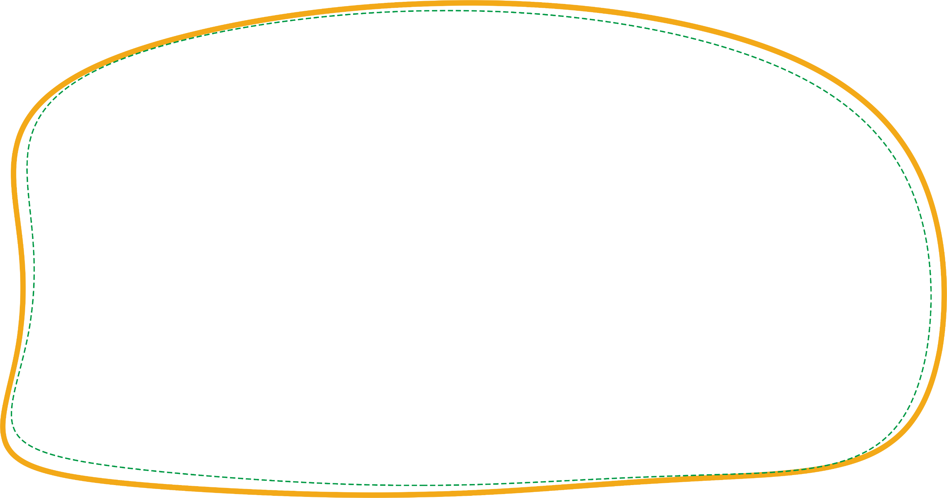





Điền vào chỗ trống x hay s
…ơ …ài
A. Sơ sài
B. Xơ sài
C. Xơ xài

Slide 4


Slide 5
Từ nào viết đúng
A. gióng dả
B. gióng giả
C. Róng rả

Slide 7

Từ nào viết đúng
A. sẵn xàng
B. sẵn sàng
Next

Slide 8
Bài viết 3
Nhớ - viết: Cái cầu
Phận biệt uêu/êu; uyu/iu;
r/d/gi; dấu hỏi/ dấu ngã.

Slide 9

1.Nhớ - viết: Cái cầu ( 2 khổ đầu)

Slide 10
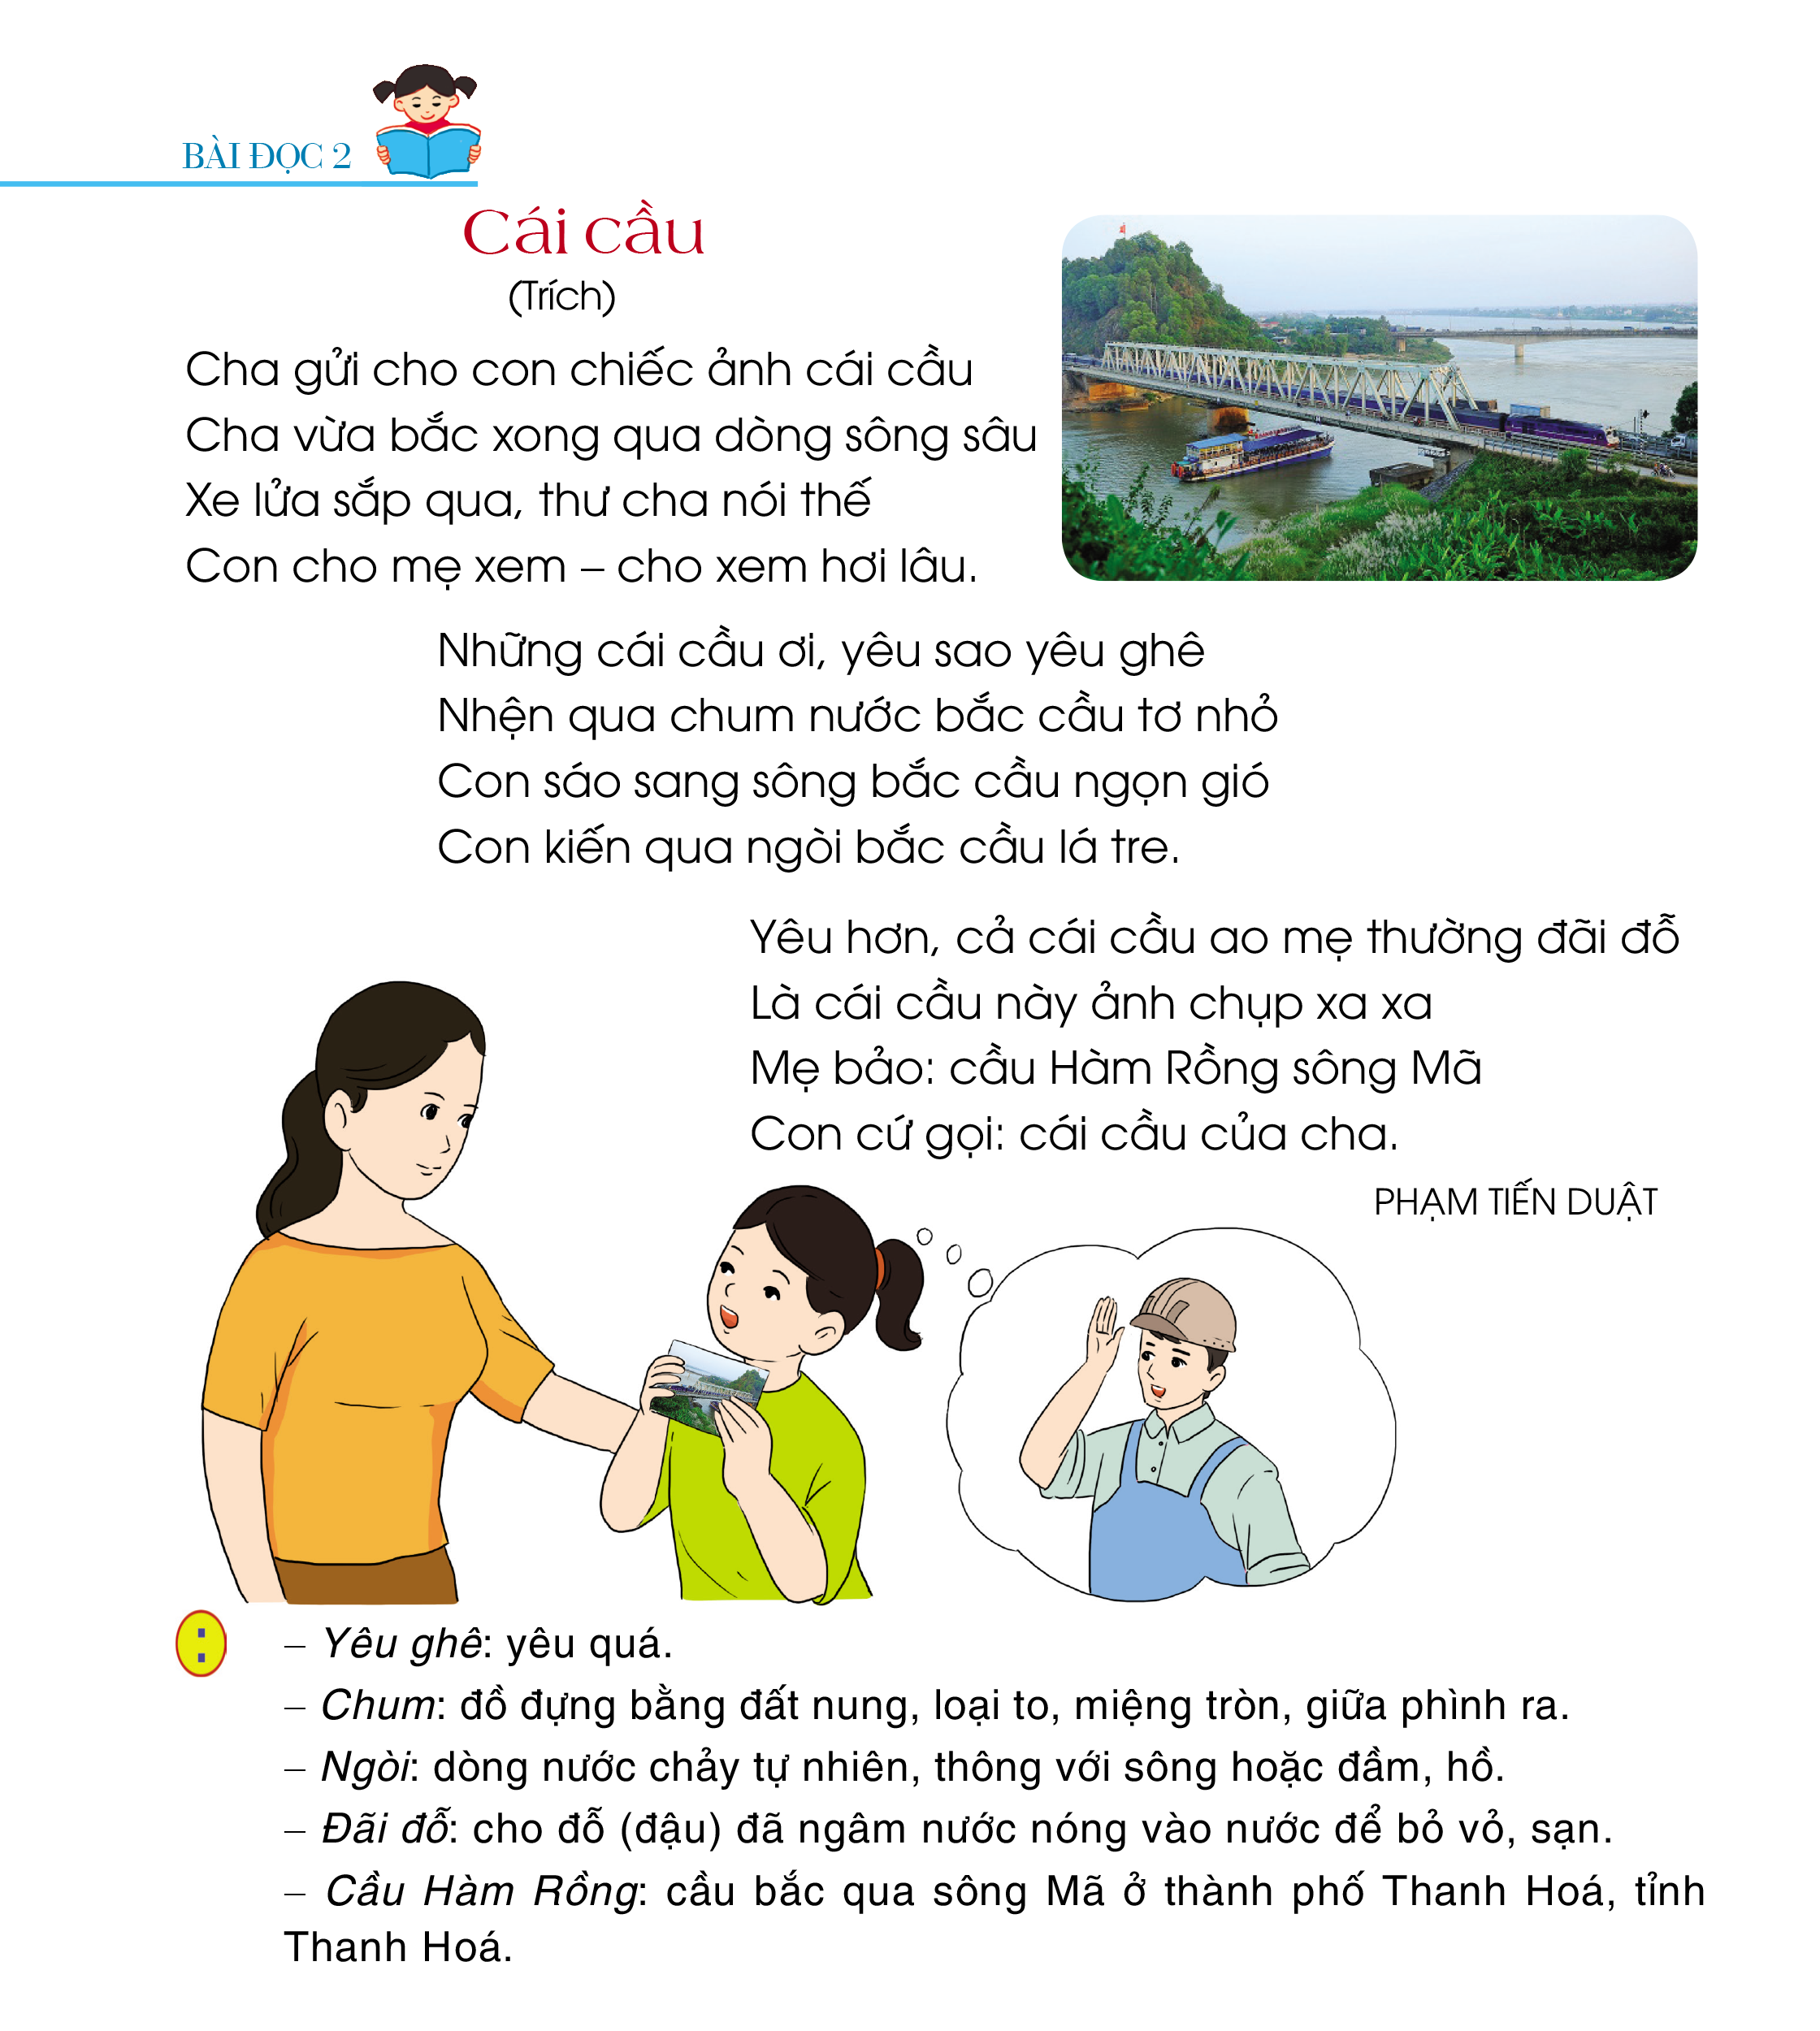
Phạm Tiến Duật

Slide 11
Cái cầu
Cha gửi cho con …
Cha vừa bắc xong …
Xe lửa sắp qua …
Con cho mẹ xem - ….
Những cái cầu ơi…..
Nhện qua chum nước…
Con sáo sang sông …
Con kiến qua ngòi …
Phạm Tiến Duật

Slide 12

2.Chọn vần phù hợp với ô trống:
a)Vần uêu hay êu?
tiếng kêu nguều ngoào mếu máo thều thào
?
?
?
?

Slide 13
2.Chọn vần phù hợp với ô trống:
a)Vần uyu hay iu?
Khuỷu tay ngượng nghịu
ngã khuỵu khúc khuỷu
?
?
?
?

Slide 14
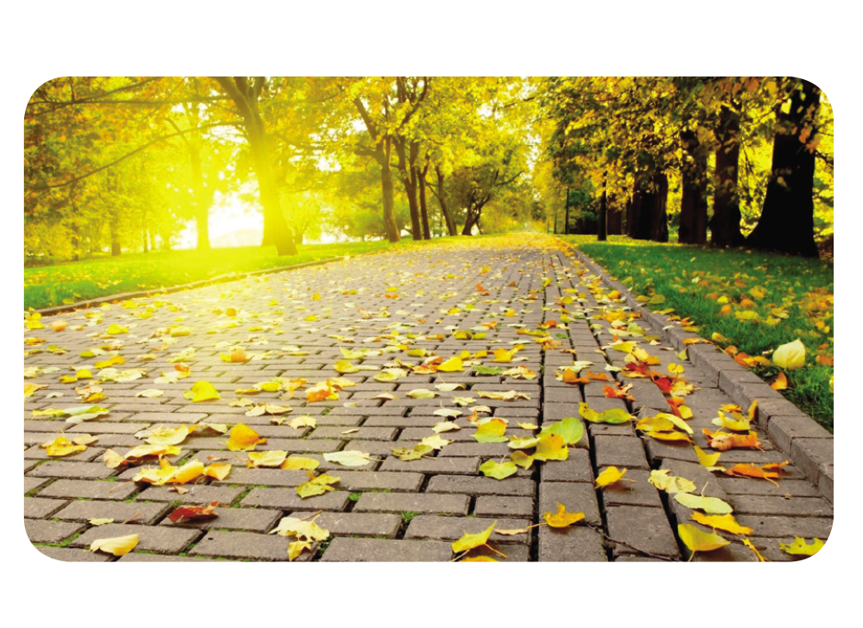
(3).Chọn chữ hoặc dấu thanh phù hợp:
a).Chữ r, d hay gi?
Mùa hạ đến là dài
Tiếng ve kêu sốt ruột
Mùa đông rồi mùa xuân
Sợi mưa phùn giăng suốt
Riêng mùa thu đẹp thế
Lại ngắn ngủi làm sao
Đến và đi đều khẽ
Như là trong chiêm bao.
Nguyễn Hoàng Sơn
?
?
?
?
?

Slide 15
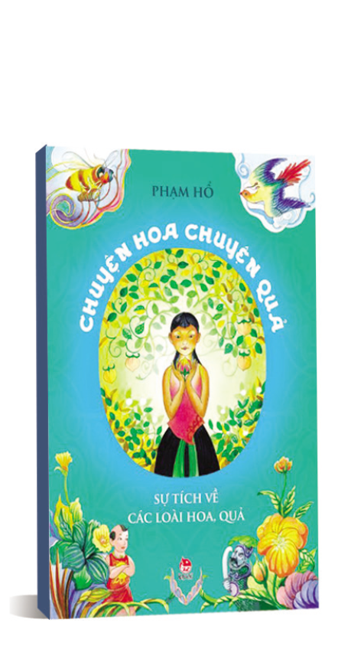
(3).Chọn chữ hoặc dấu thanh phù hợp:
b)Dấu hỏi hay dấu ngã ?
Suốt ngày tôi chỉ mơ
Được làm cho các em
Những bài thơ nho nhỏ
Như những hòn bi xanh, đỏ các em chơi
Như những quả quýt, quả cam
Các em tay bóc vỏ, miệng cười…

